Slide 1
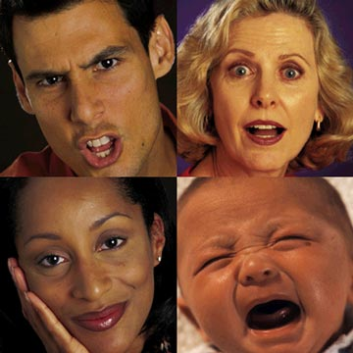
Mothúcháin...

Slide 2
Mothúcháin...
Let’s have a look at some common feelings –
Gaeilge: Béarla:
Áthas Happiness
Brón Sadness
Eagla Fear
Imní Worry
Iontas Amazement
Fearg Anger
Tuirse Tiredness
Codladh Sleepiness

Slide 3
Mothúcháin...
Náire Shame/embarrassment
Ocras Hunger
Tart Thirst
Tinneas cinn Headache
Tinneas fiacaile Toothache
Tinneas goile Stomach ache
Tinneas droma Backache
Slaghdán Cold
An fliú Flu

Slide 4
Mothúcháin...
But we don’t always name the person we’re talking about. Sometimes we use pronouns (I, you, he, she, etc.) instead.
This is how we combine ar with the pronouns:

Slide 5
Mothúcháin...
Ar + mé = orm
Ar + tú = ort
Ar + sé = air
Ar + sí = uirthi
Ar + muid = orainn
Ar + sibh = oraibh
Ar + siad = orthu

Slide 6
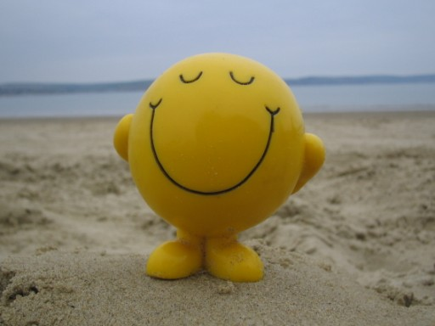
Áthas
Tá áthas orm

Slide 7
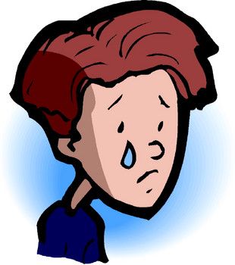
Tá brón air.

Slide 8
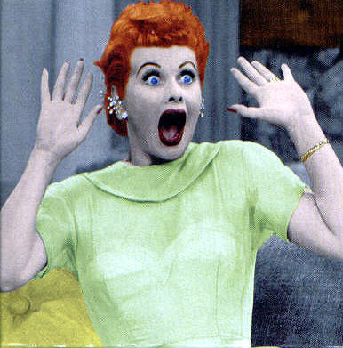
Tá ionadh uirthi!

Slide 9
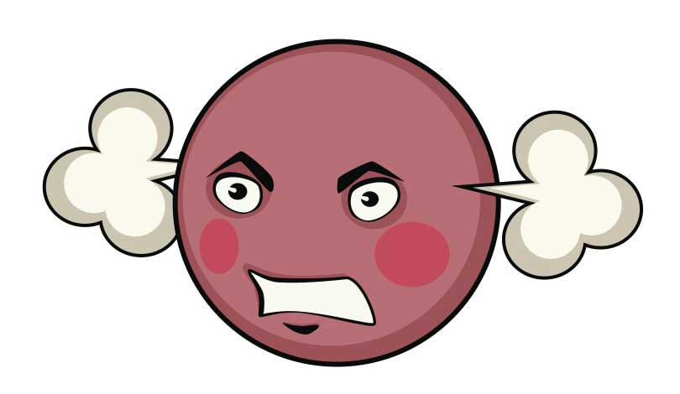
Tá fearg air.

Slide 10
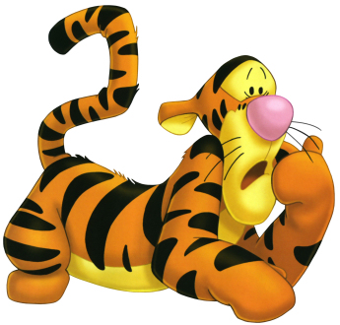
Tá eagla ar an tíogar.

Slide 11
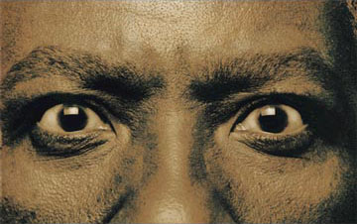
Cad atá air?

Slide 12
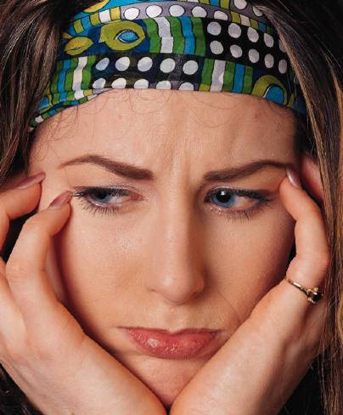
Tá imní uirthi.
Tá imní orm

Slide 13
Céard atá orthu?
Ta áthas orainn

